Slide 1
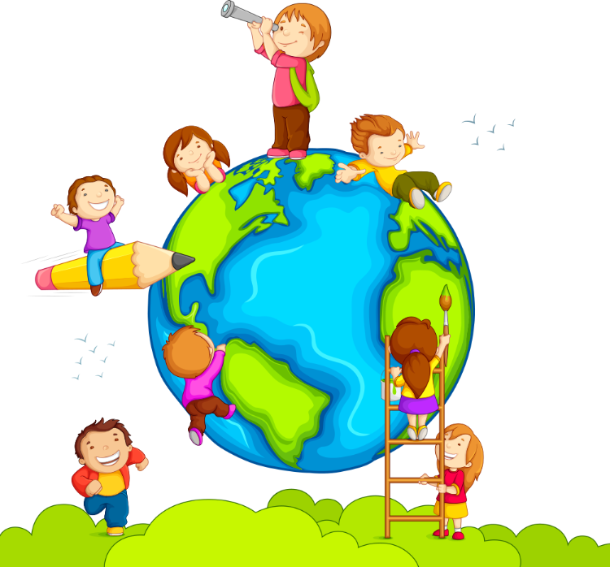

CERC PEDAGOGIC NR.1 – 31 MARTIE 2022
GRUPA MARE (Grupa albinuțelor)
de la
GRĂDINIȚA P.P. Nr.5 REGHIN
VĂ INVITĂ LA O CĂLĂTORIE ÎN ITALIA
Prof. OLTEAN ANGELA și prof. CĂPRAR LILIANA
Prof. LAZAR ADRIANA
RESPONSABILI CERC PEDAGOGIC:
Prof. MOLDOVAN VIOLETA
Prof. CIRILESCU SANDA

Slide 2
Italia este una dintre cele mai frumoase țări din Europa, are forma unei cizme și este înconjurată aproape în totalitate de apă, ea fiind, de fapt, o peninsulă.
Limba pe care o vorbesc locuitorii acestei țări este limba italiană, limbă înrudită cu limba română. Steagul acestei țări este format din culorile roșu, alb și verde, iar capitala este Roma.
În această țară istorică putem vizita multe obiective turistice importante: Coloseumul, Fontana di Trevi, Columna lui Traian, Domul din Milano, Turnul din Pisa, minunatul oraș pe ape Veneția, vestit și pentru Carnavalul de la Veneția. Acesta se desfășoară în fiecare an și este foarte așteptat atât de cei mari cât și de cei mici.
Poporul italian este un popor cu oameni veseli, iubitori de muzică, dans, artă și cultură. Iar renumita bucătărie italiană este una foarte bogată și diversă, italienii fiind cei mai mari specialiști în pregătirea pastelor, a pizzei sau a celor mai gustoase înghețate.
Mulți copii de la noi din grupă au părinți sau bunici care lucrează în Italia. Unii dintre ei au vizitat-o sau au locuit acolo o perioadă. Ba mai mult, o fetiță s-a născut și a locuit în Italia până la 5 ani.

Slide 3
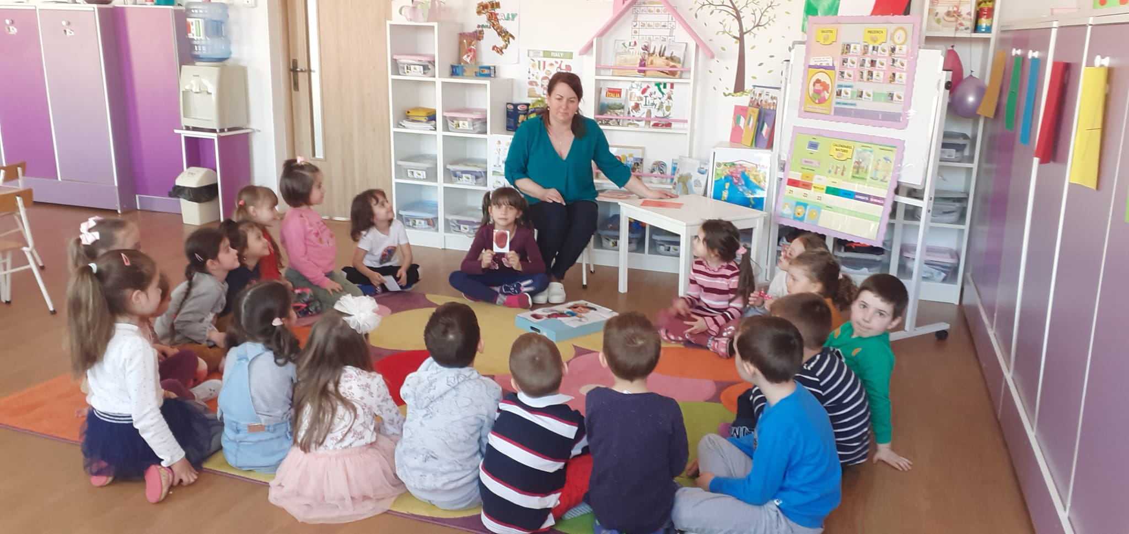
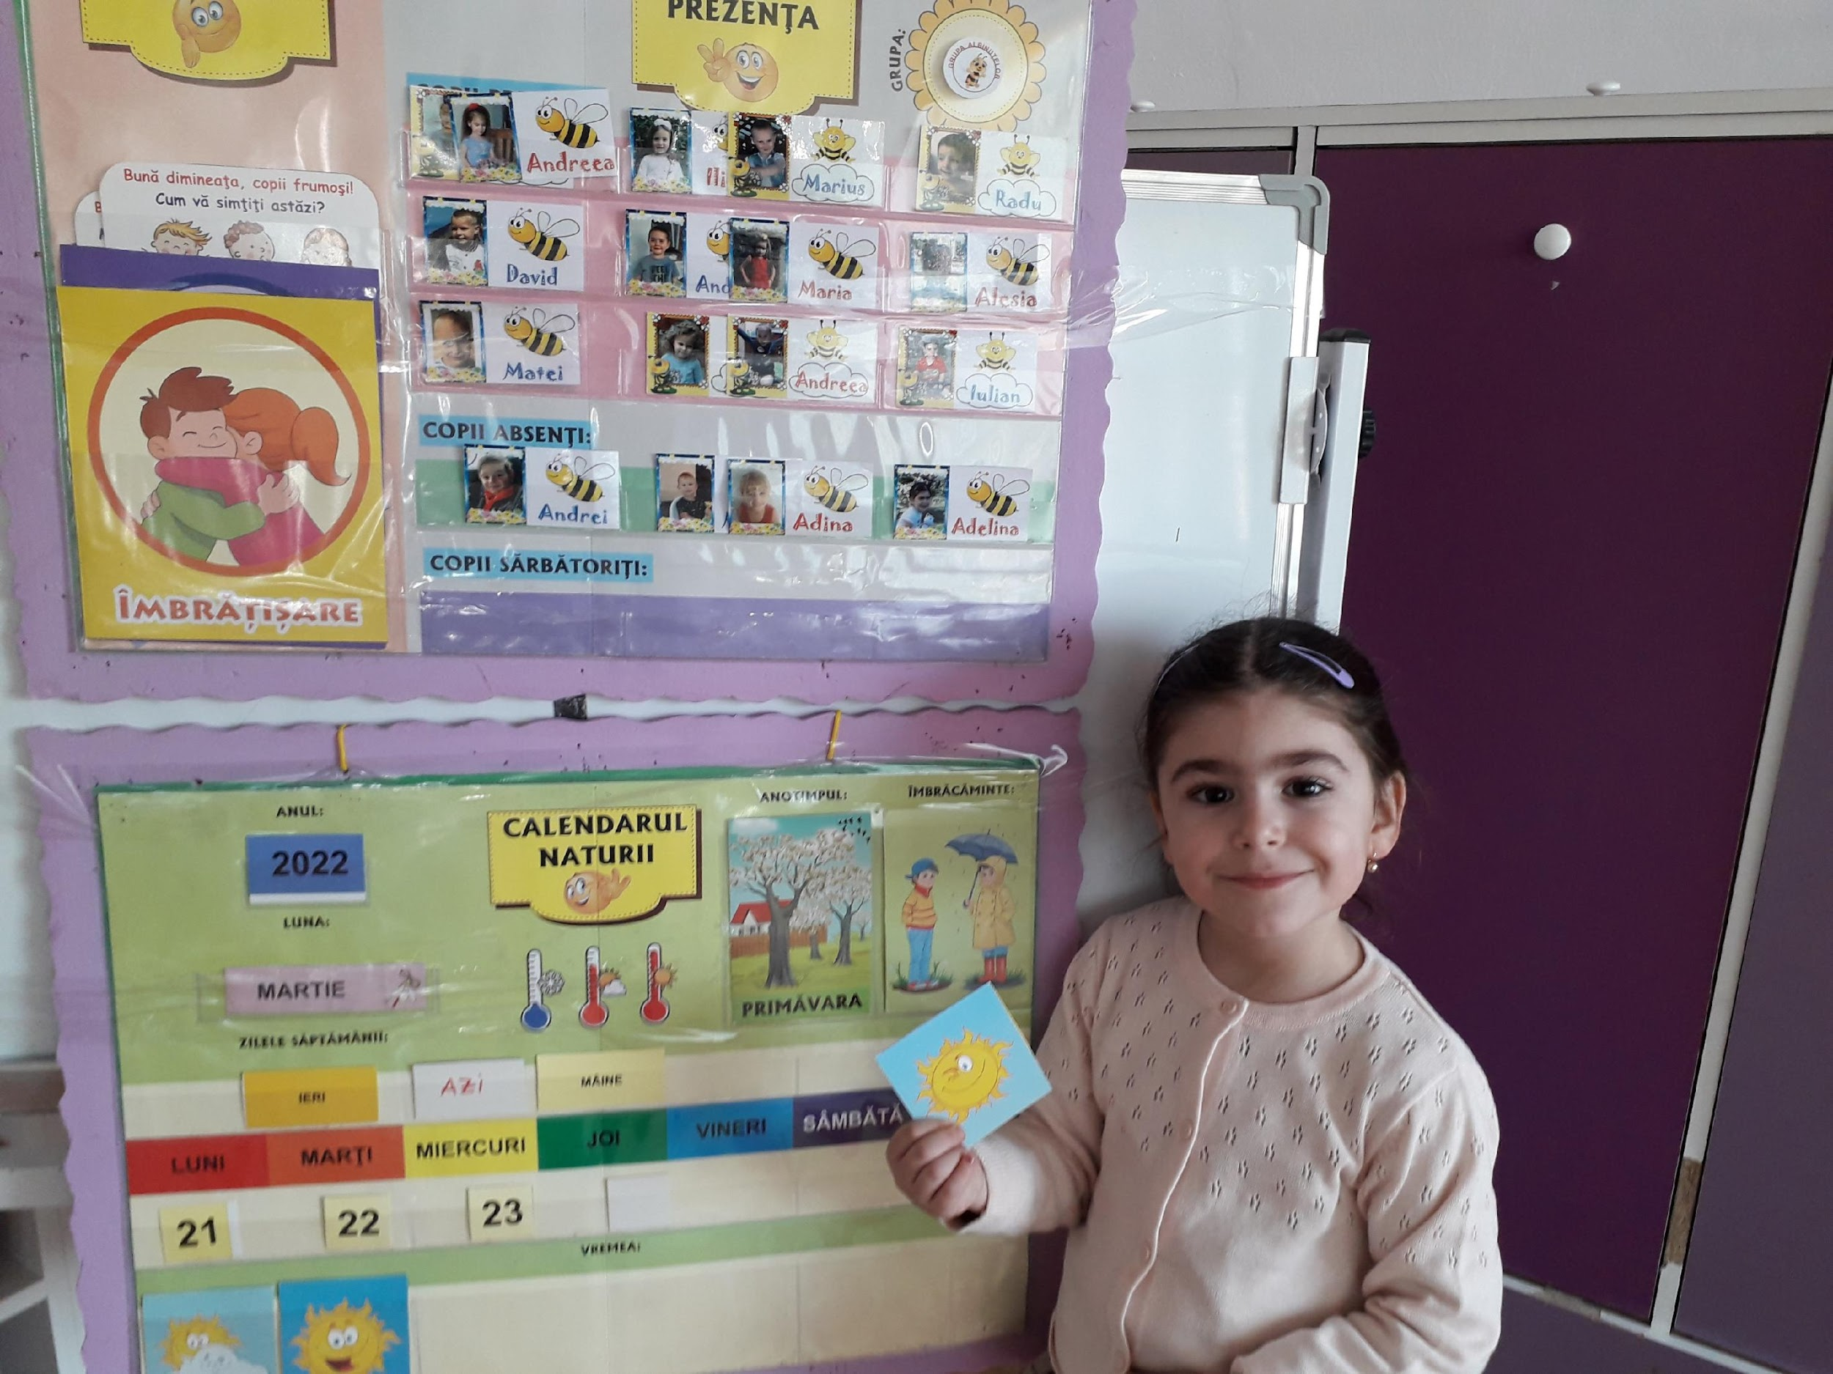
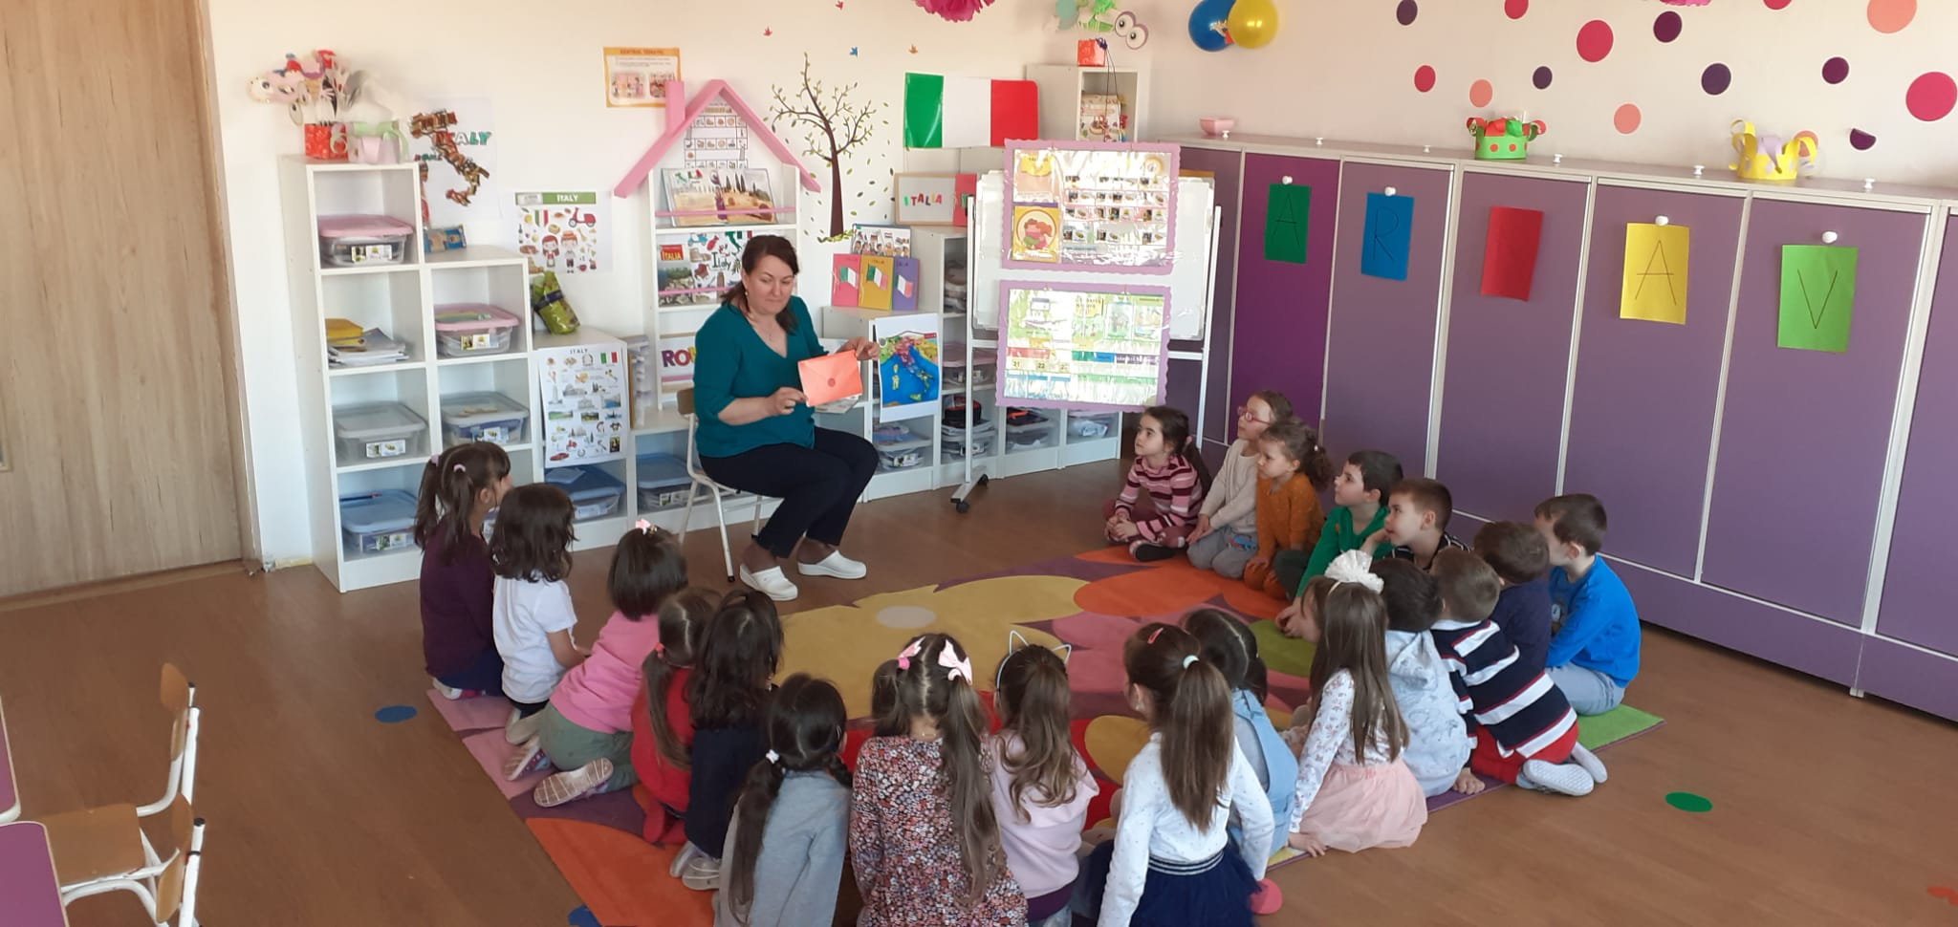
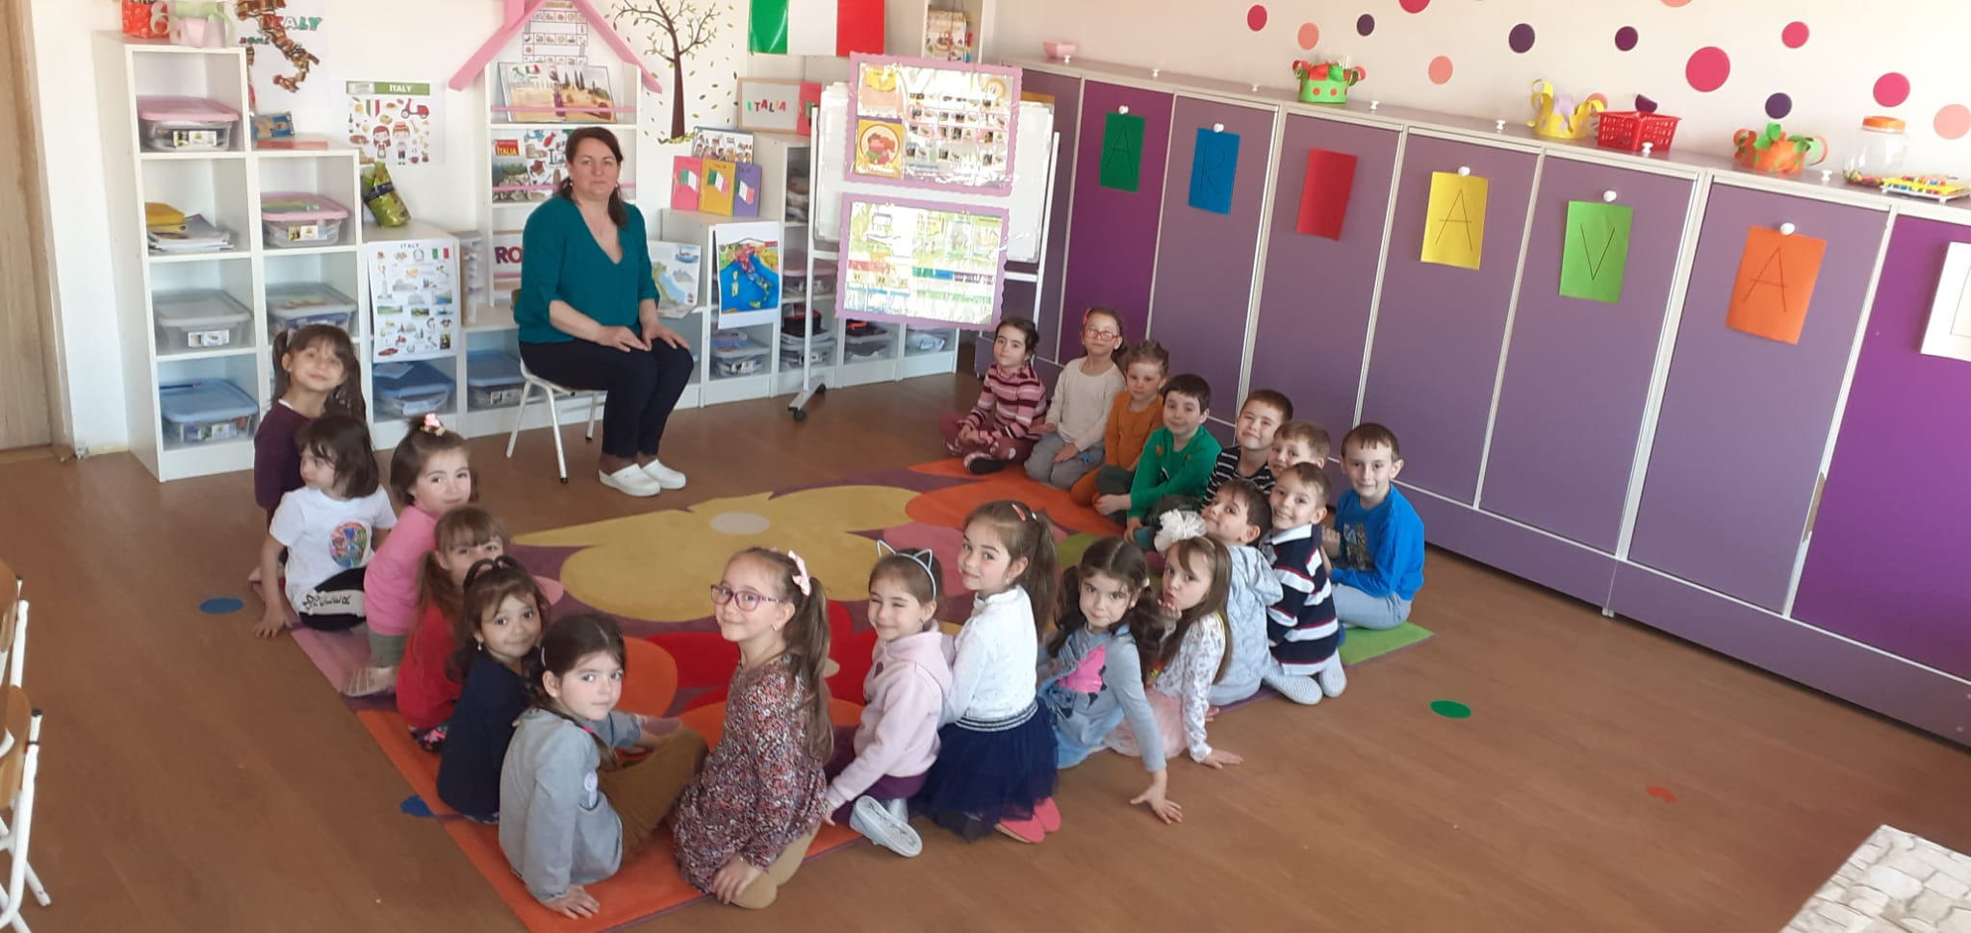
ÎNTÂLNIREA DE DIMINEAȚĂ

Slide 4
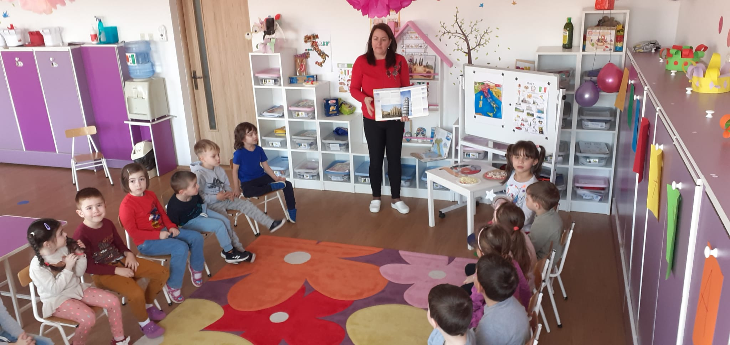
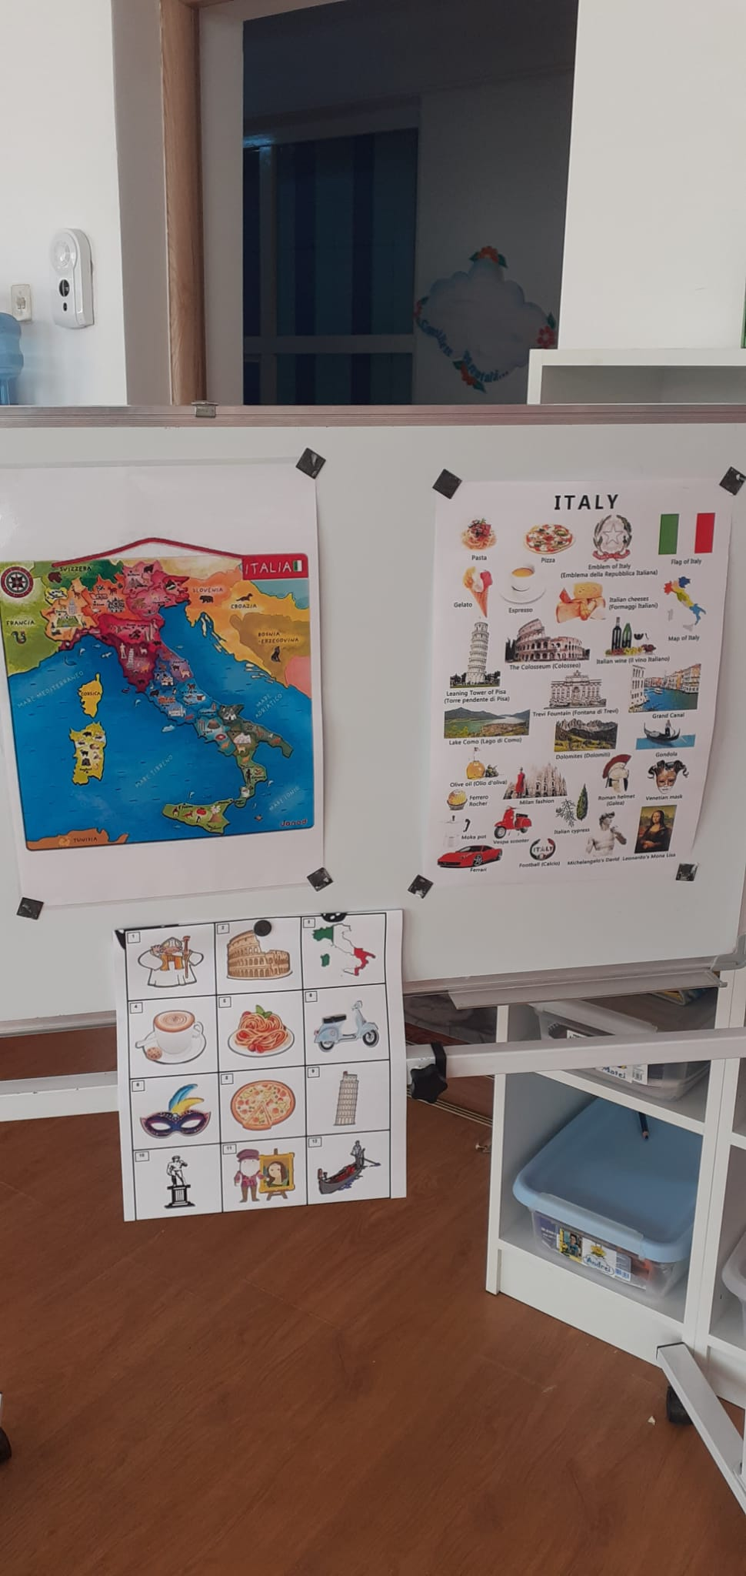
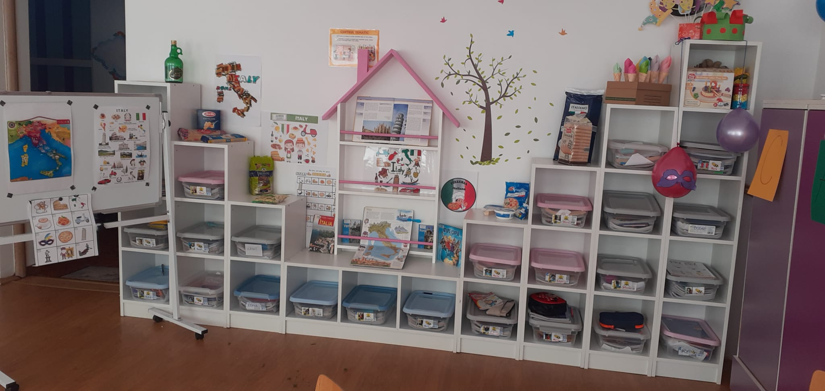
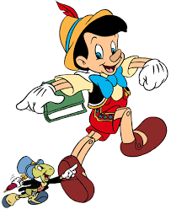
ADE: DOS – În țara lui Pinocchio (lectură după imagini)

Slide 5
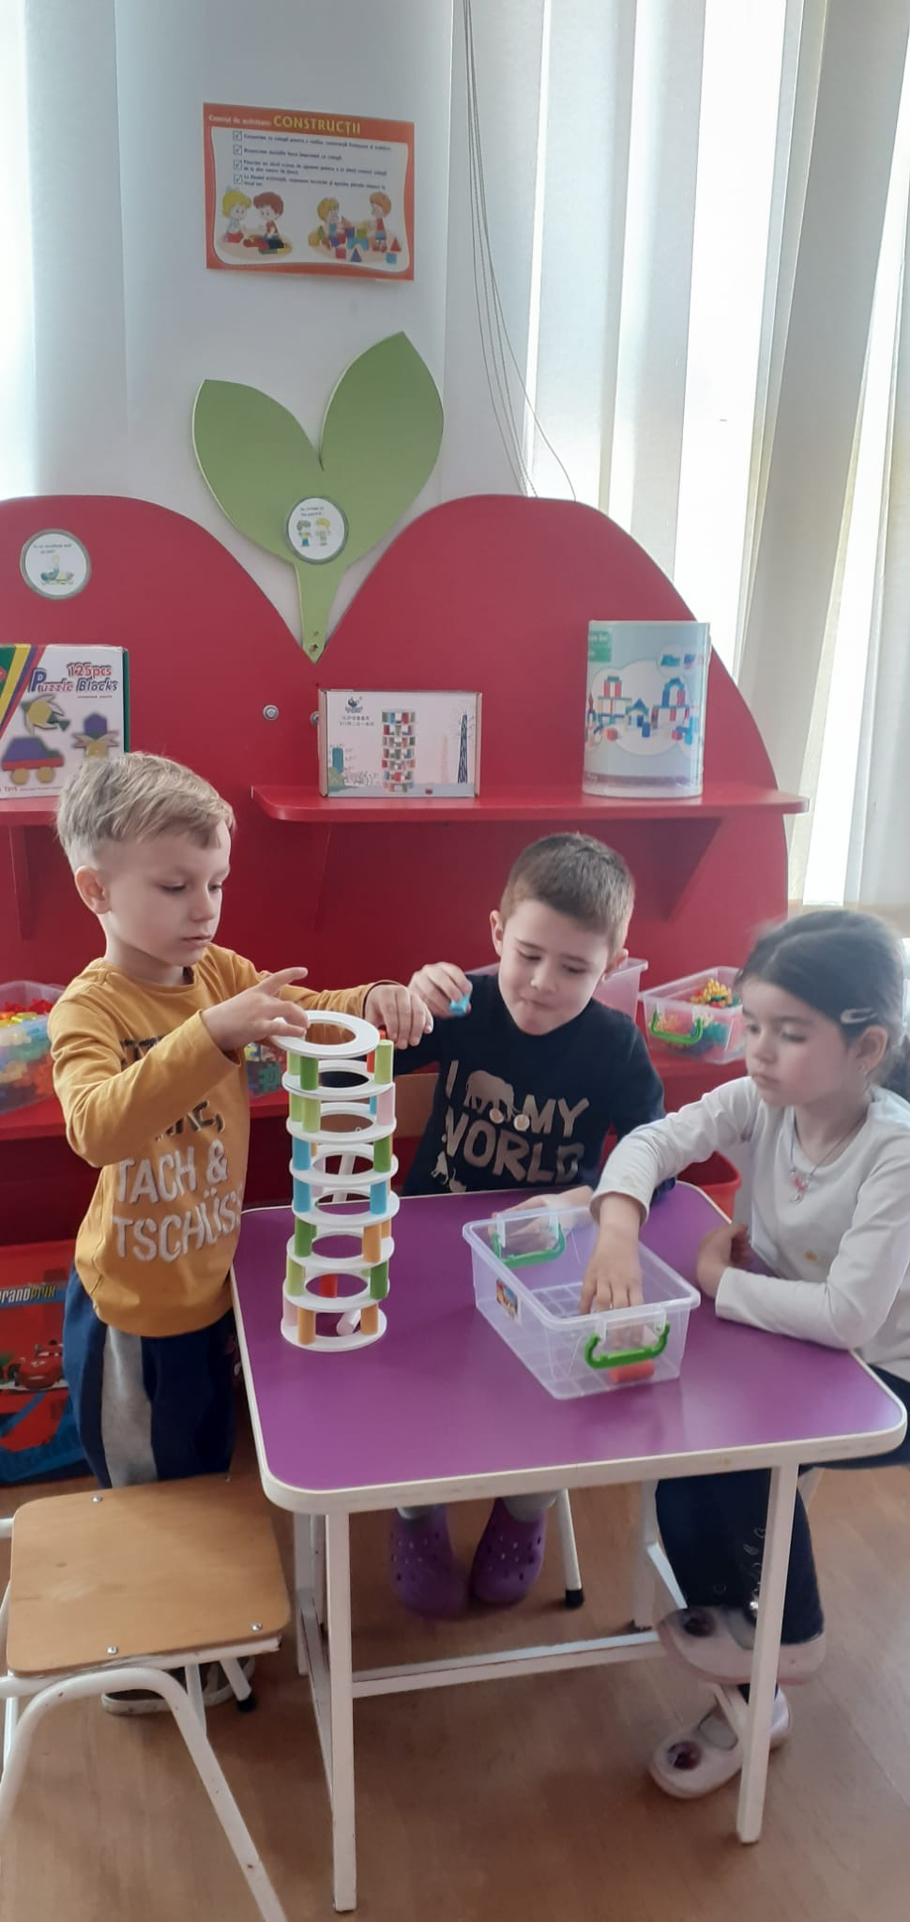
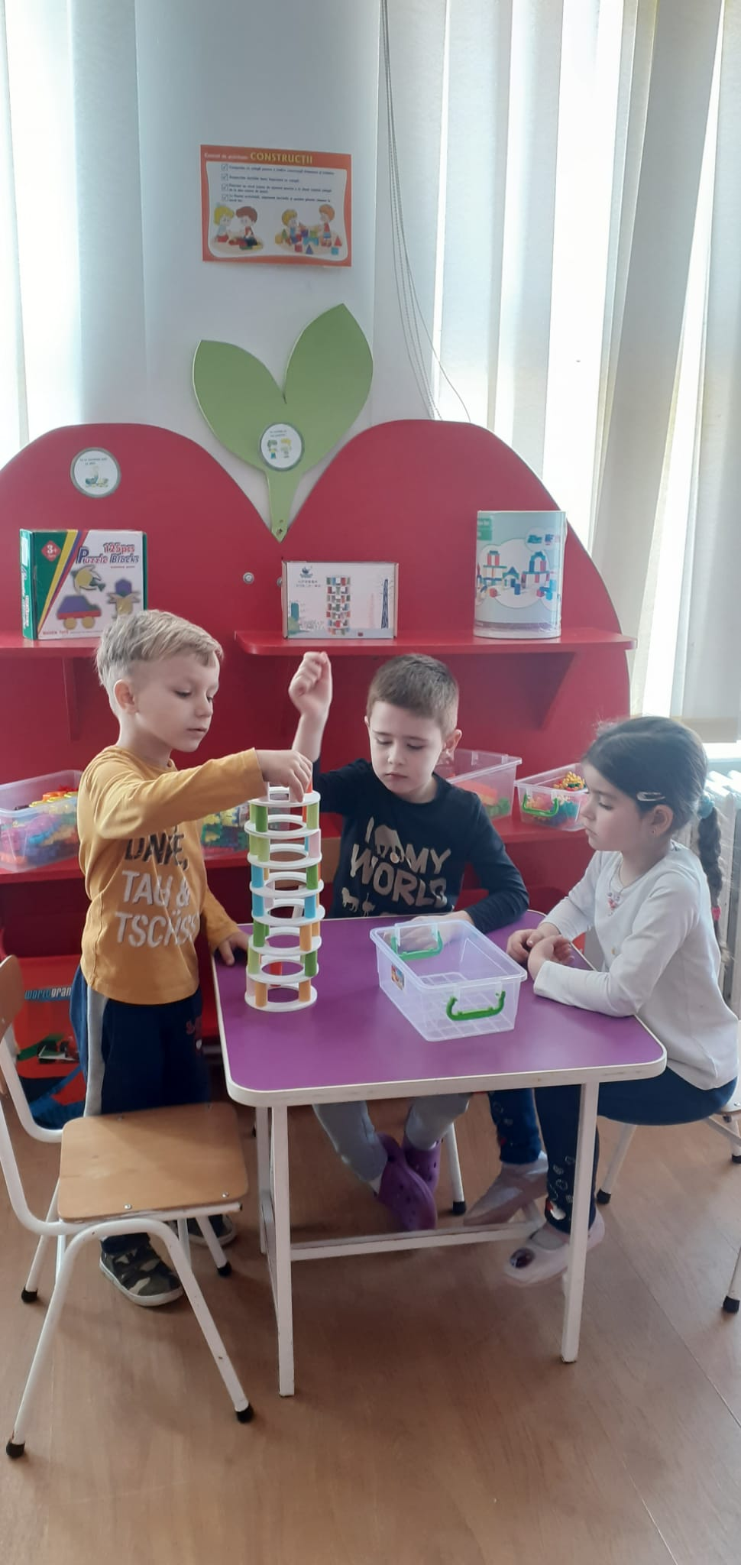
A.L.A. – Sector Construcții ”Turnul din Pisa”

Slide 6
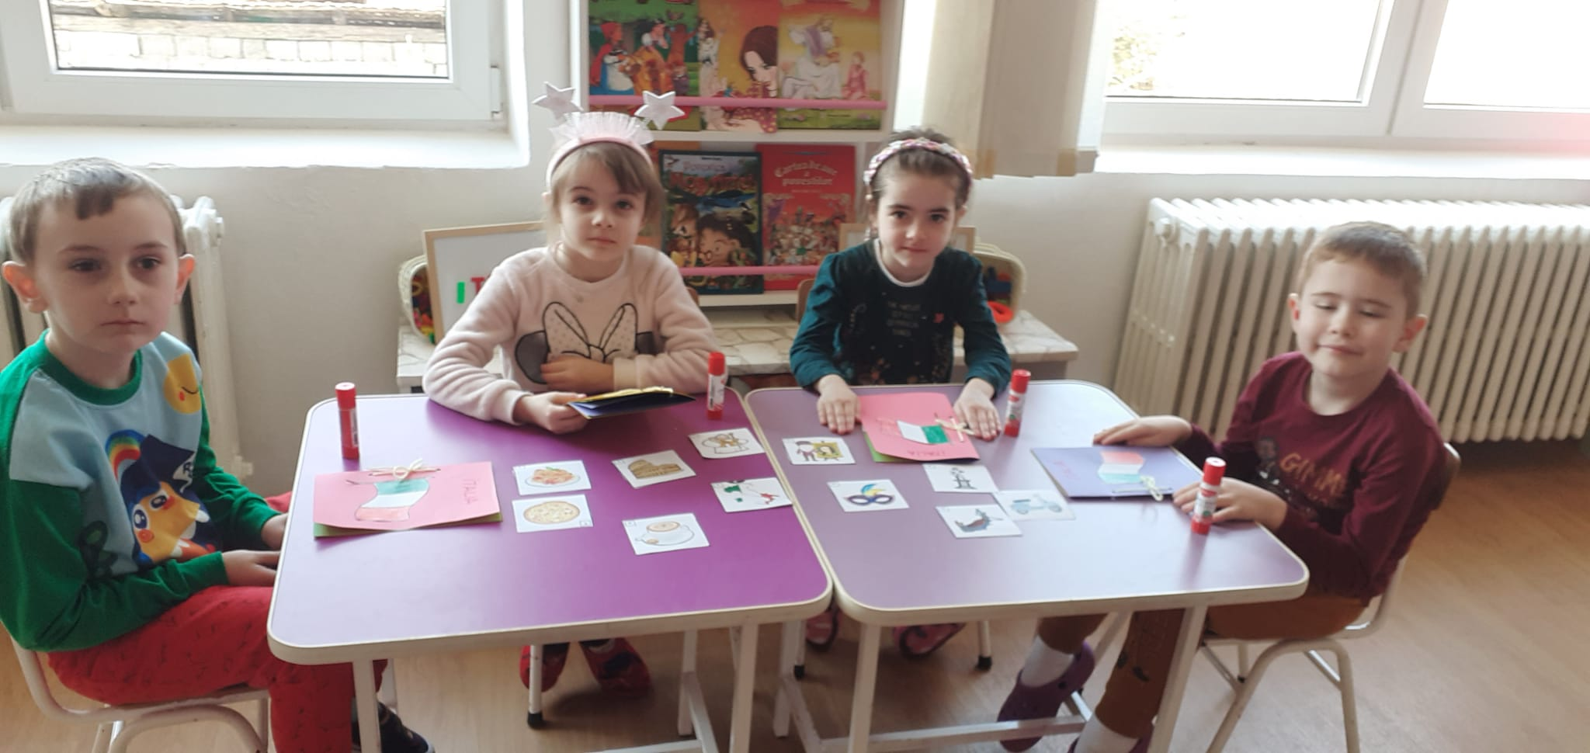
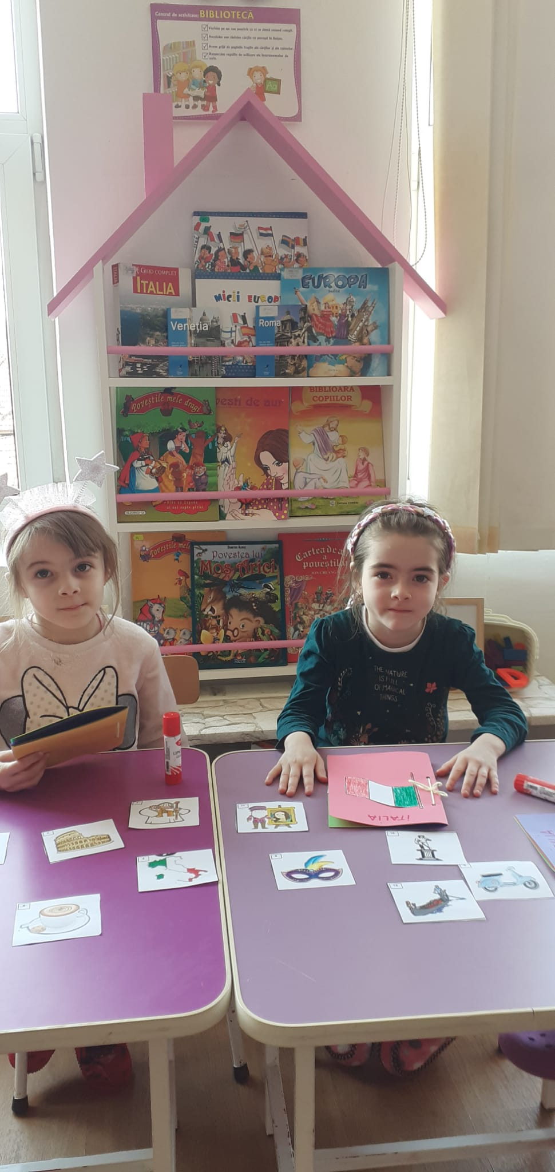
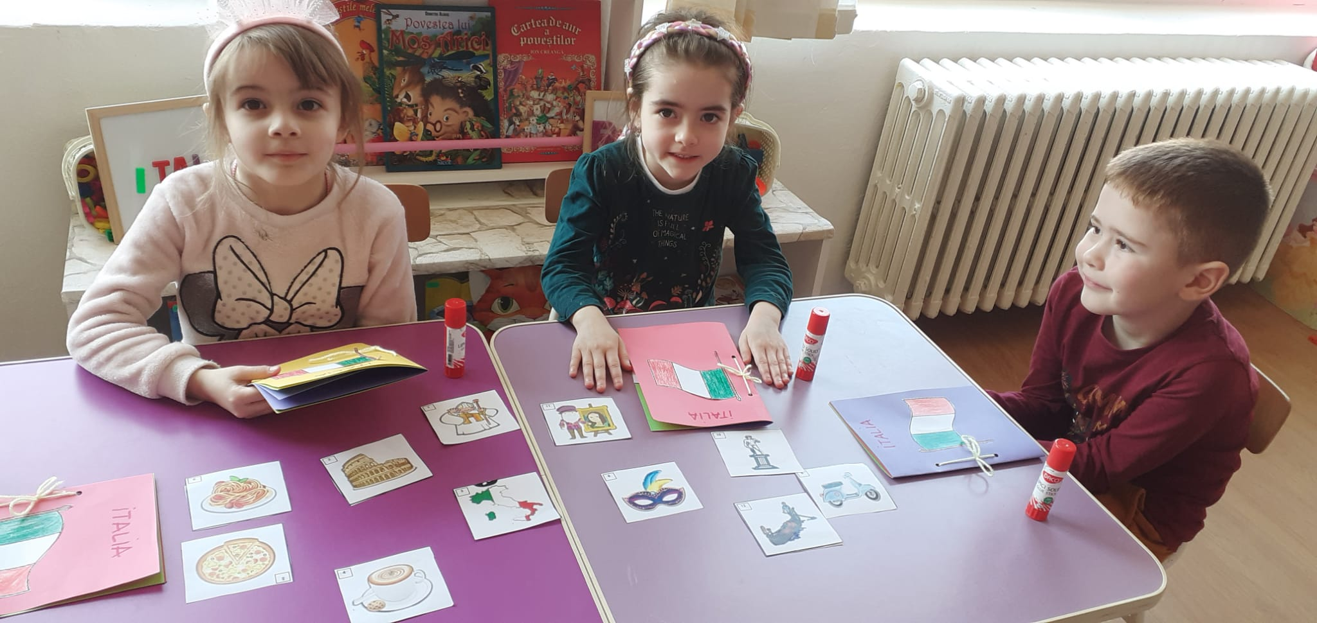
A.L.A.- Sector Bibliotecă

Slide 7
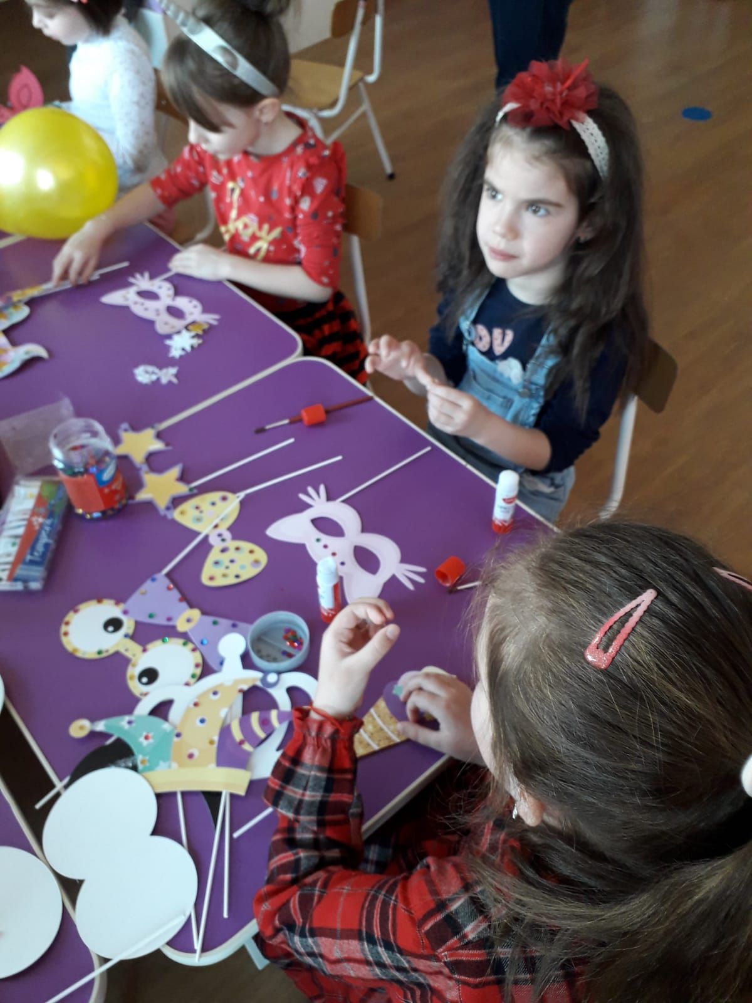
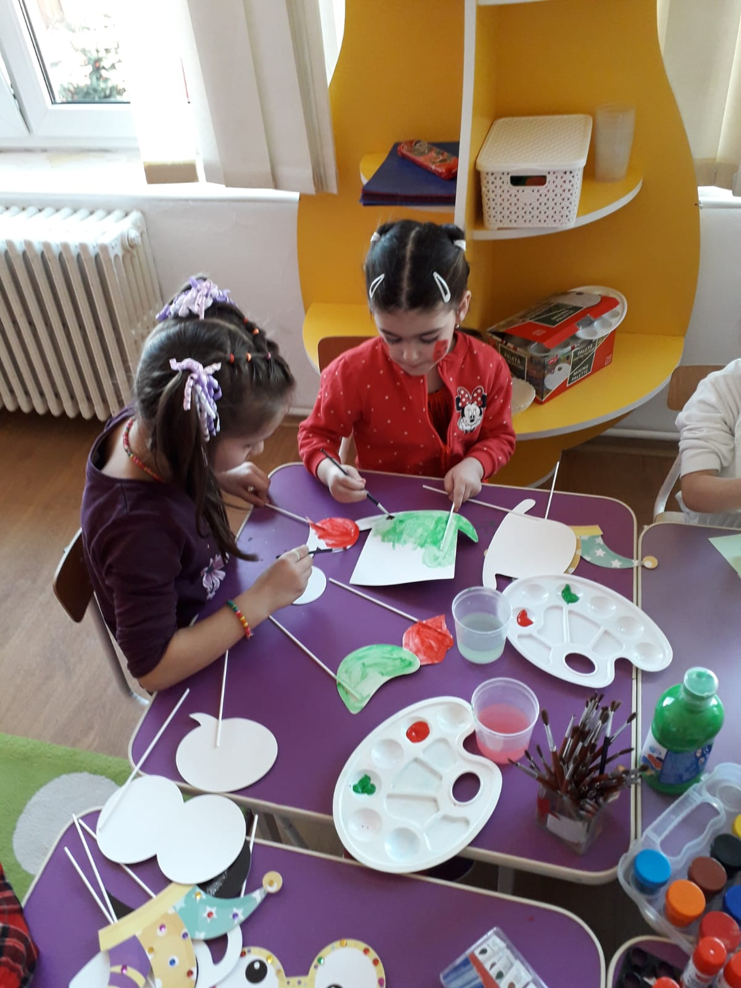
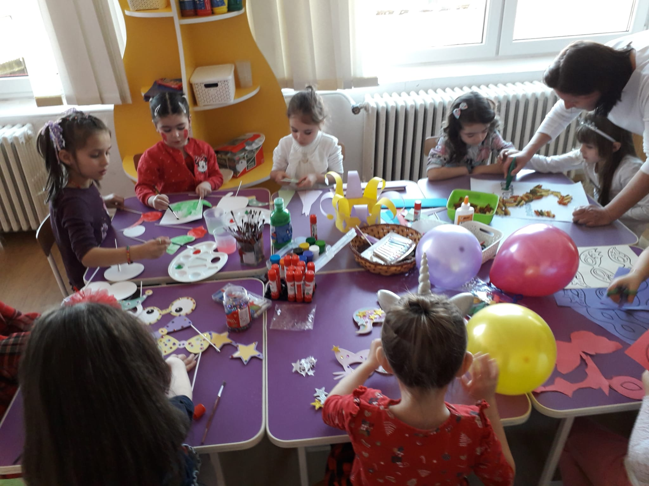
A.L.A. – Sector Artă ”Ne pregătim pentru Carnavalul de la Veneția”

Slide 8
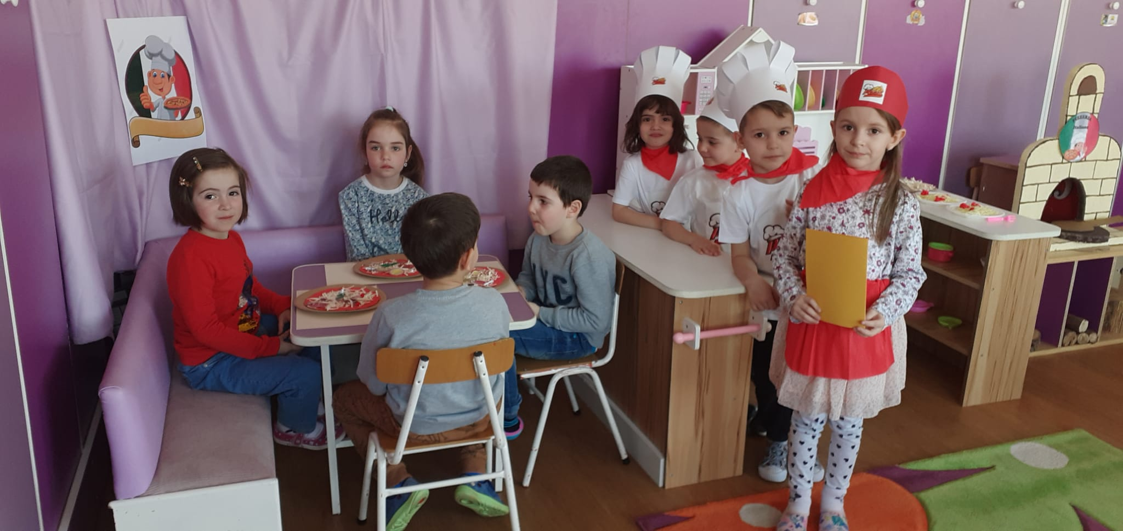
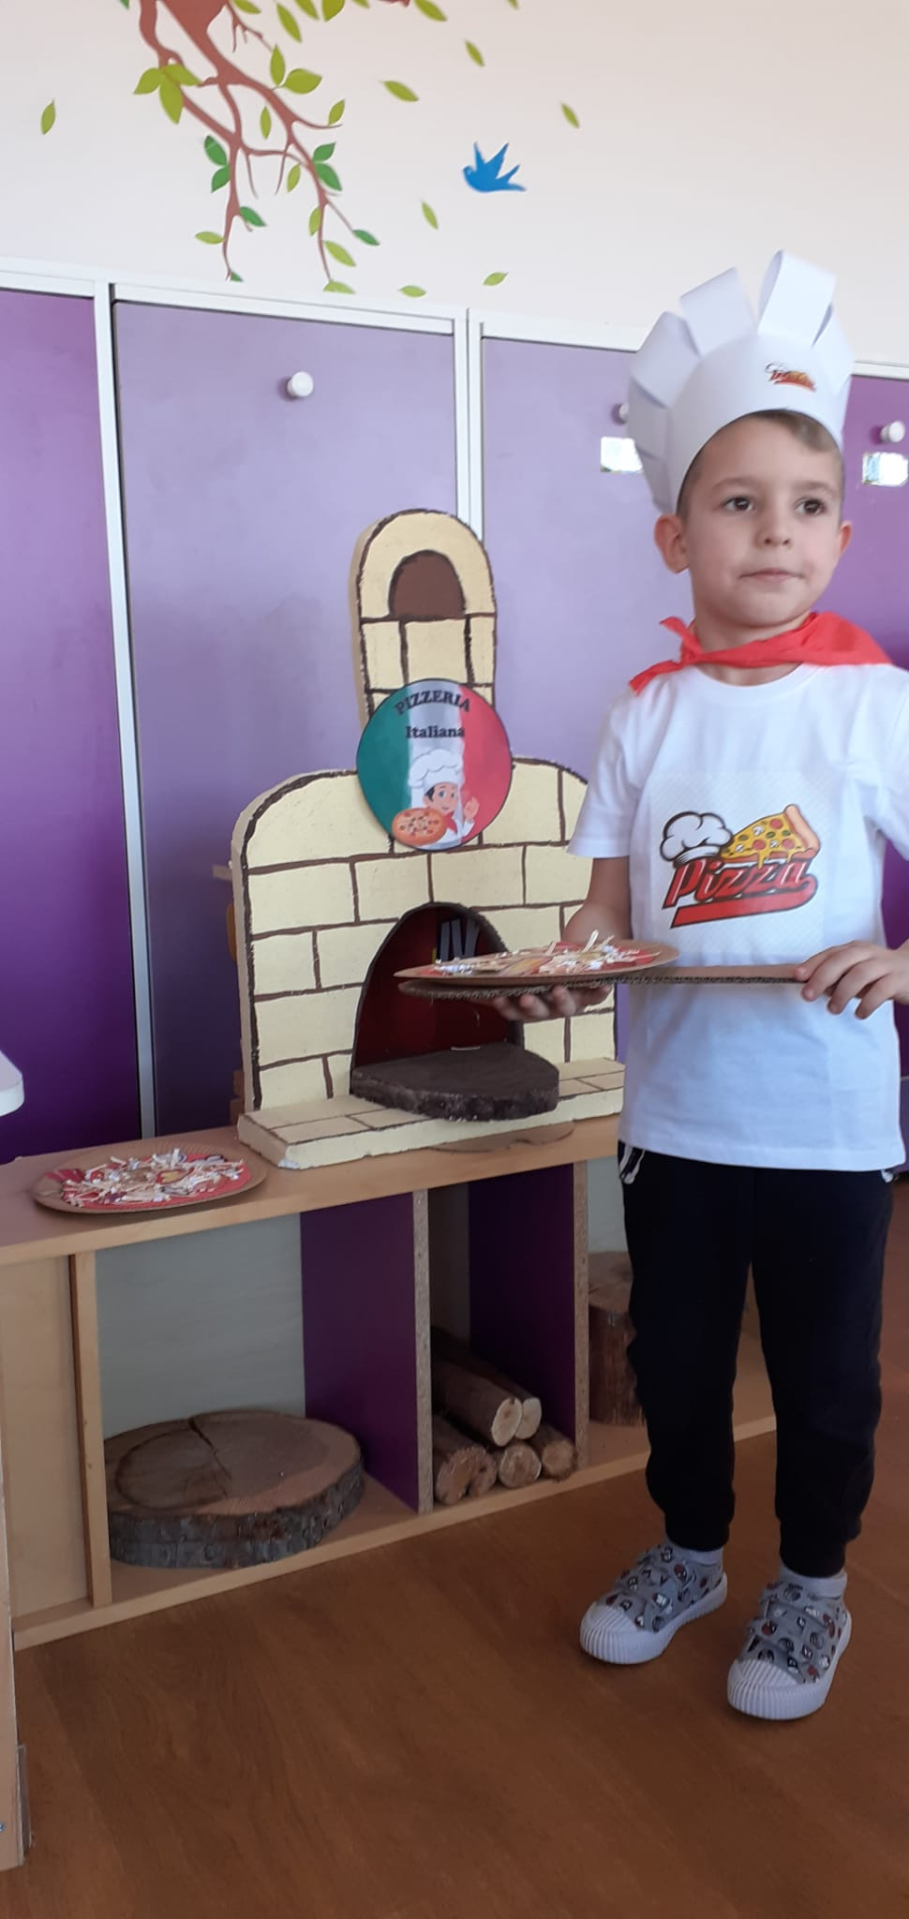
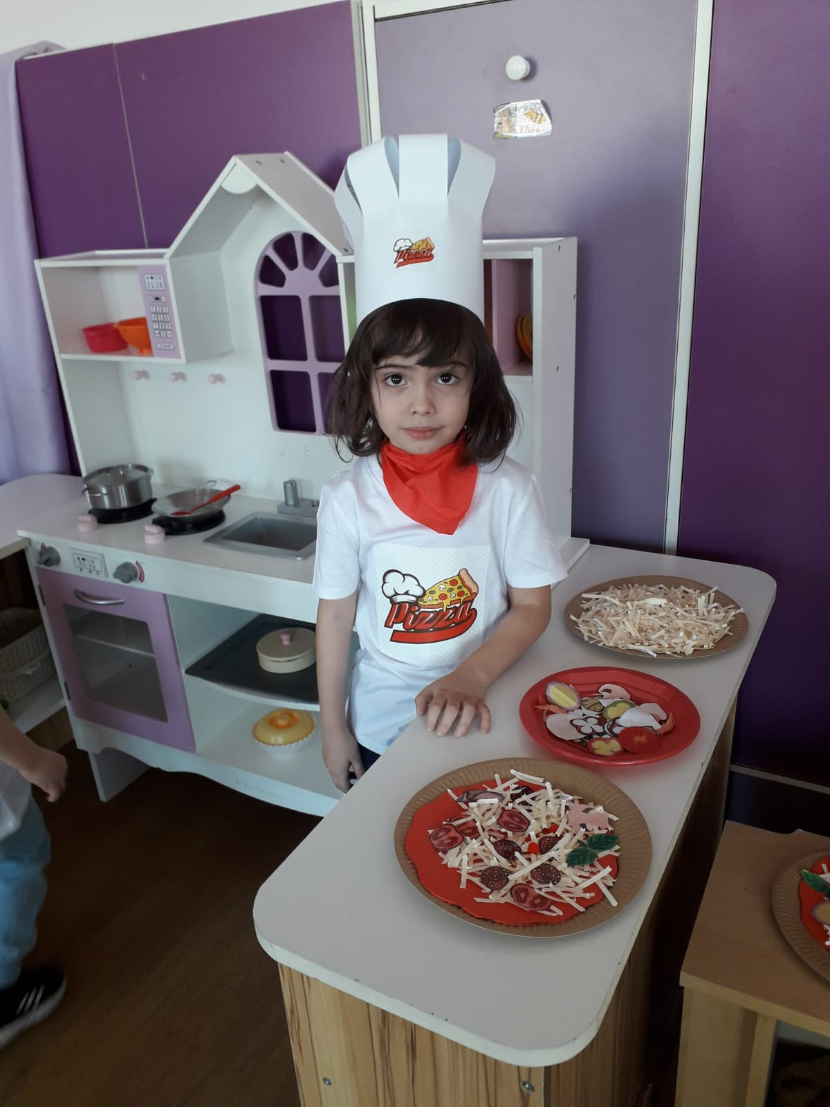
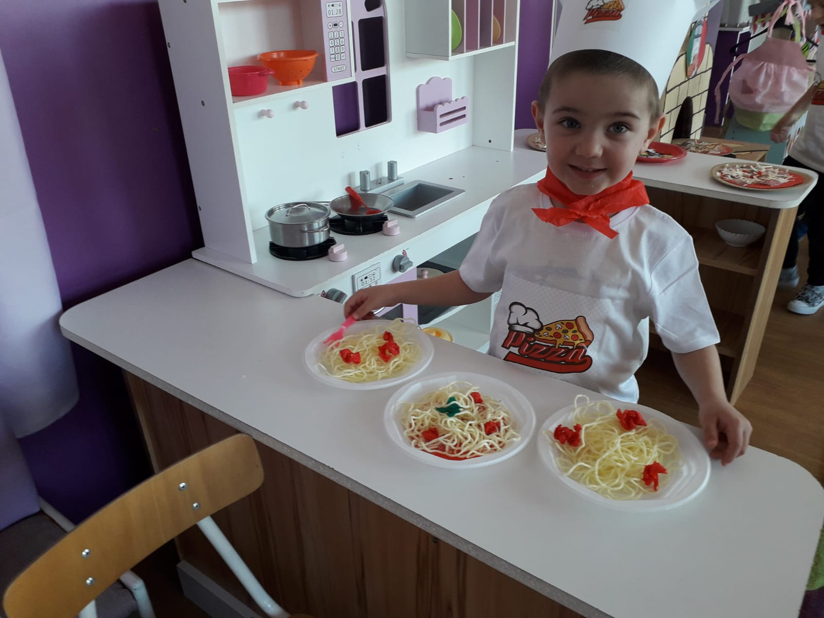
A.L.A. – Joc de rol ”La pizzerie”

Slide 9
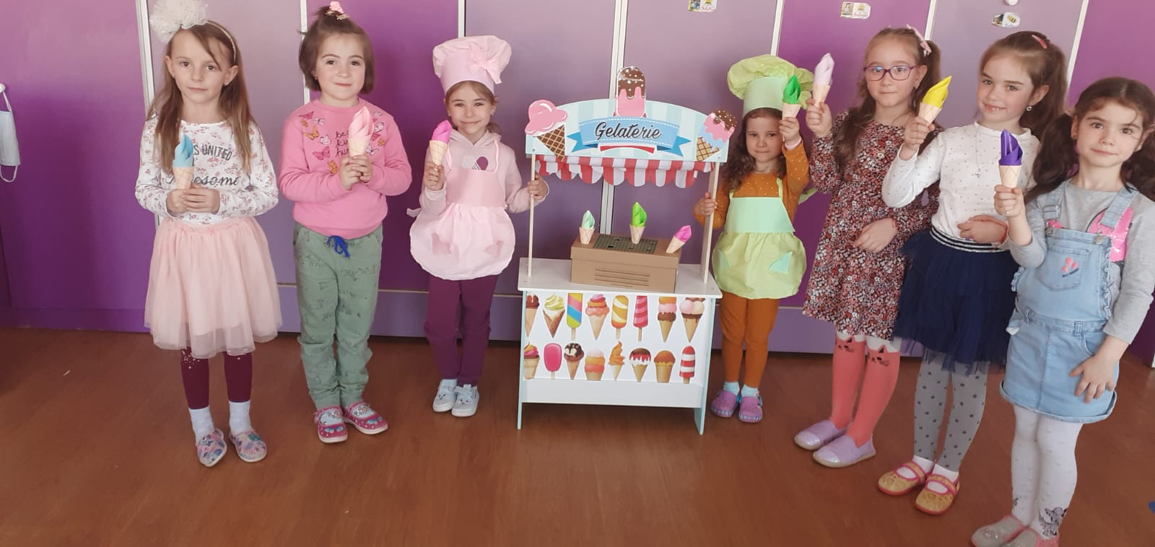
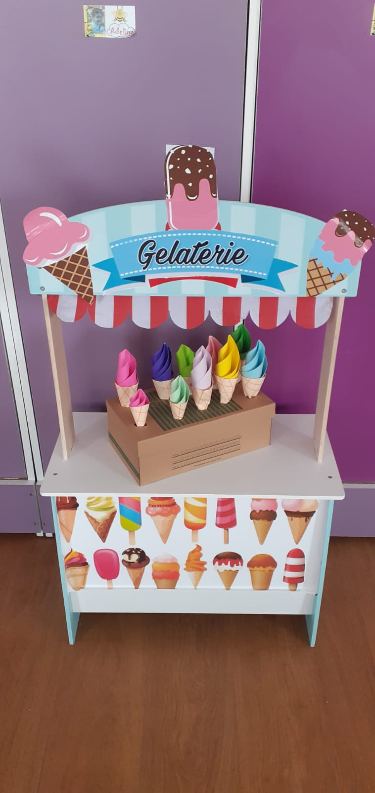
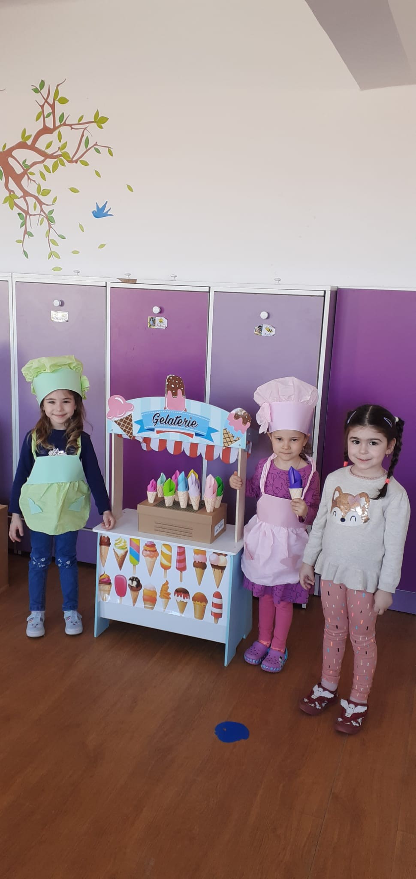
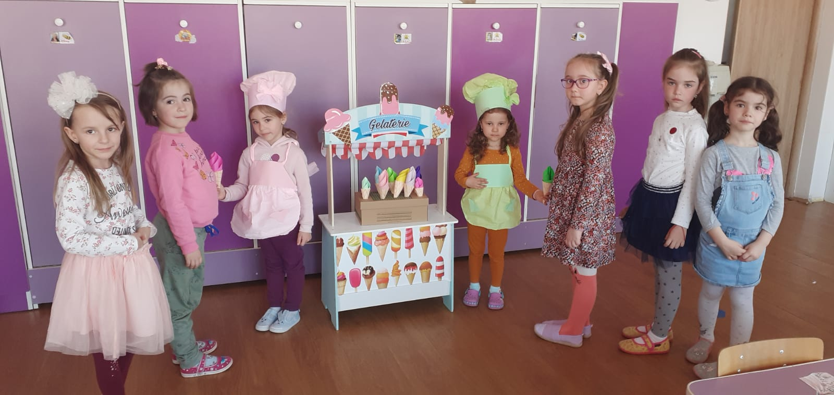
A.L.A. – Joc de rol ”Gelateria”

Slide 10
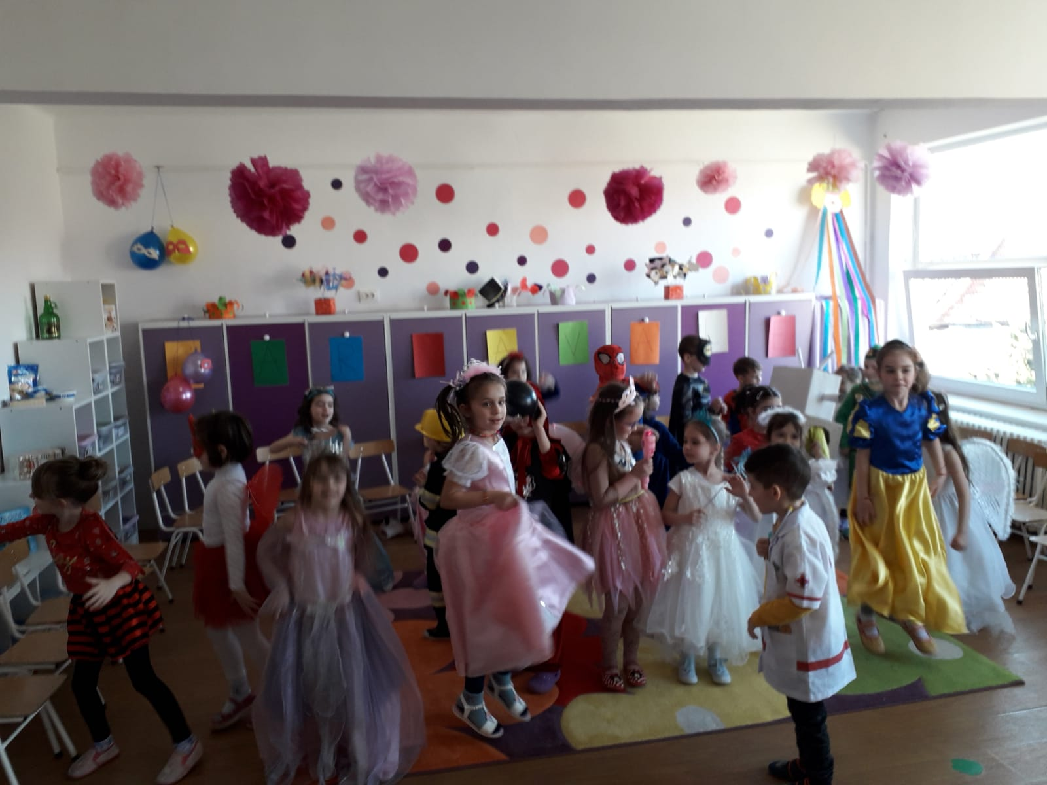
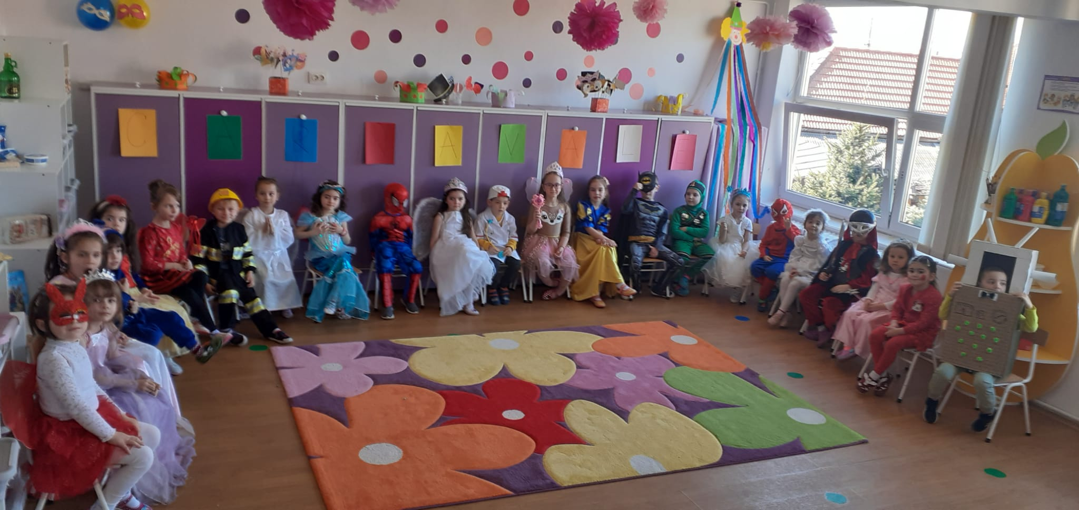
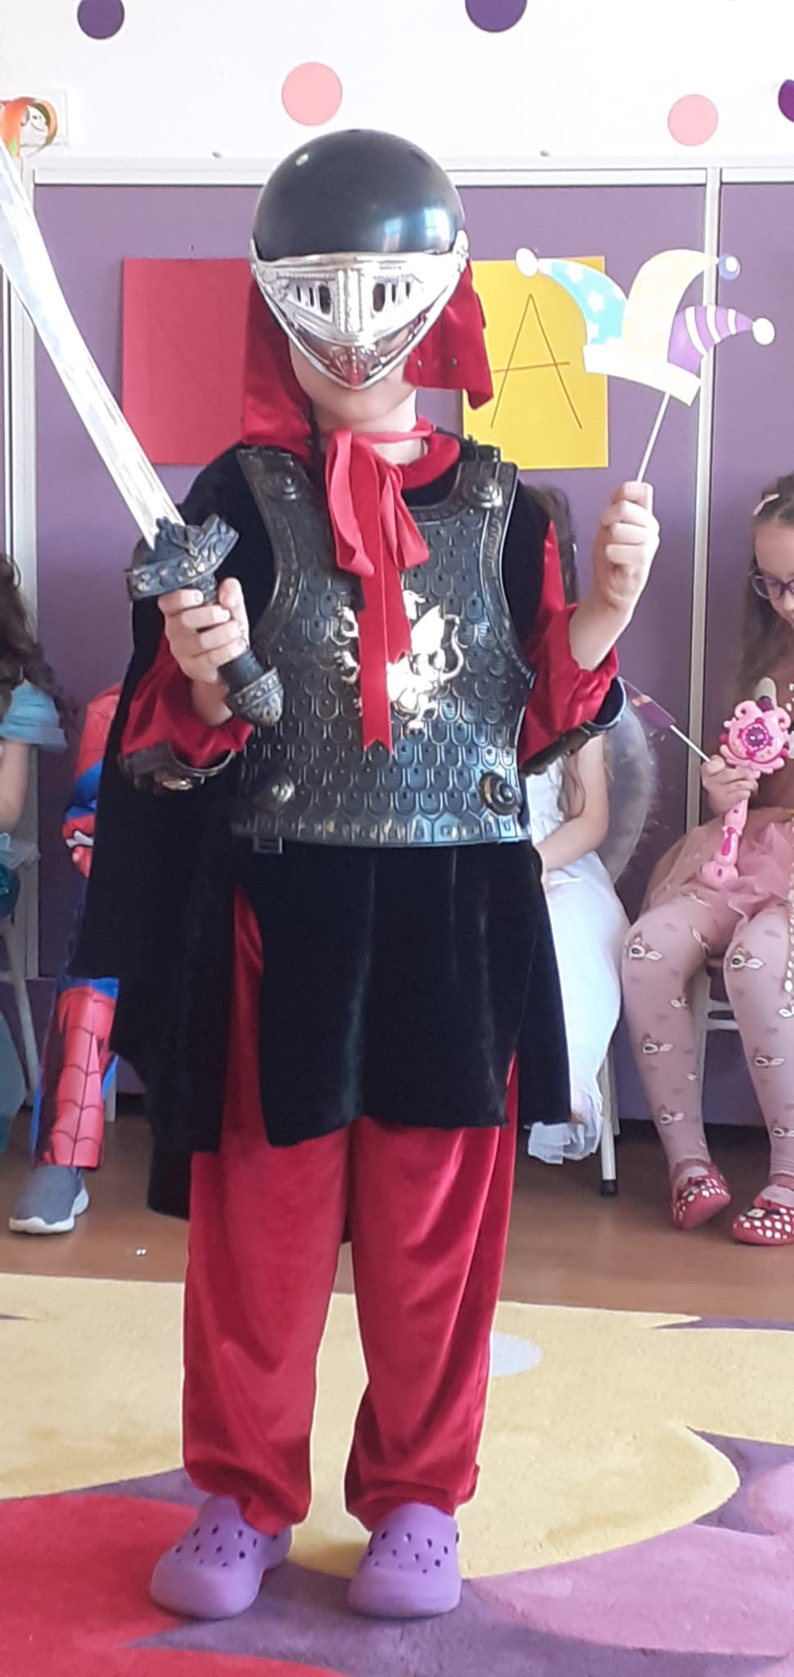
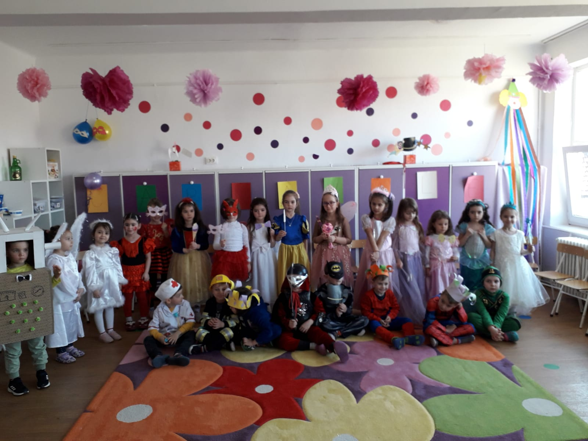

A.L.A. 2
CARNAVALUL DE LA VENETIA

Slide 11

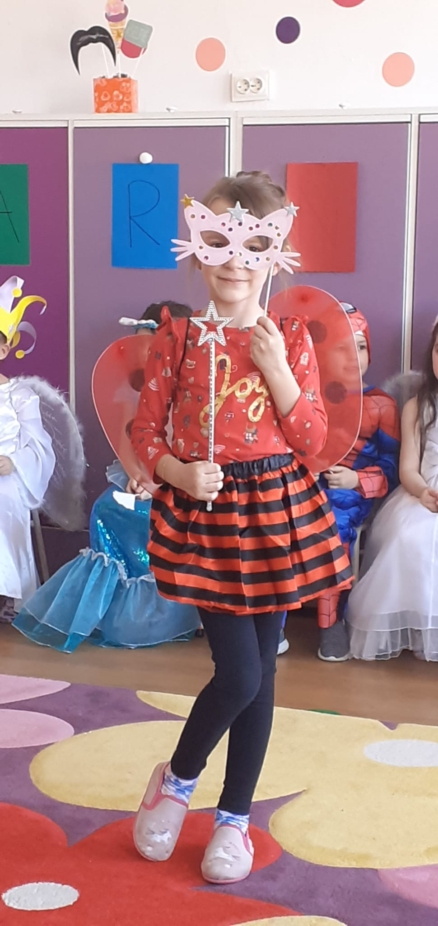
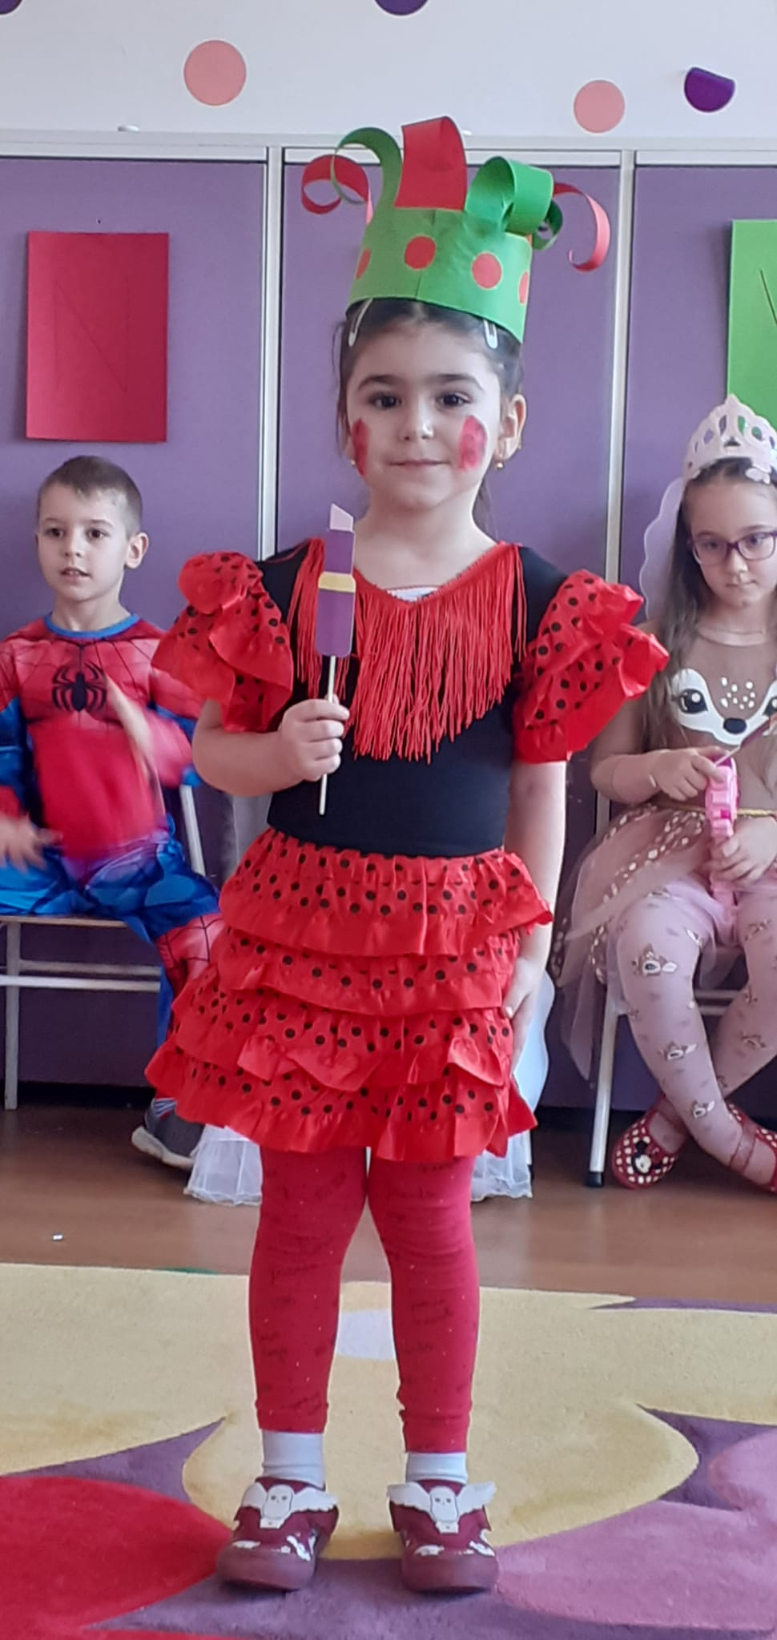
A.L.A. 2 – CARNAVALUL DE LA VENEŢIA

Slide 12
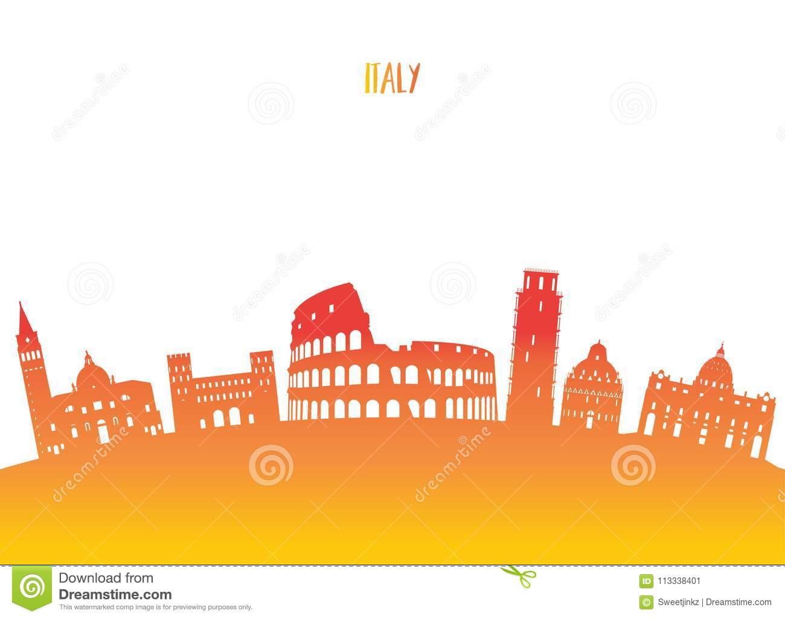
Vă mulțumim pentru atenție!

